Slide 1
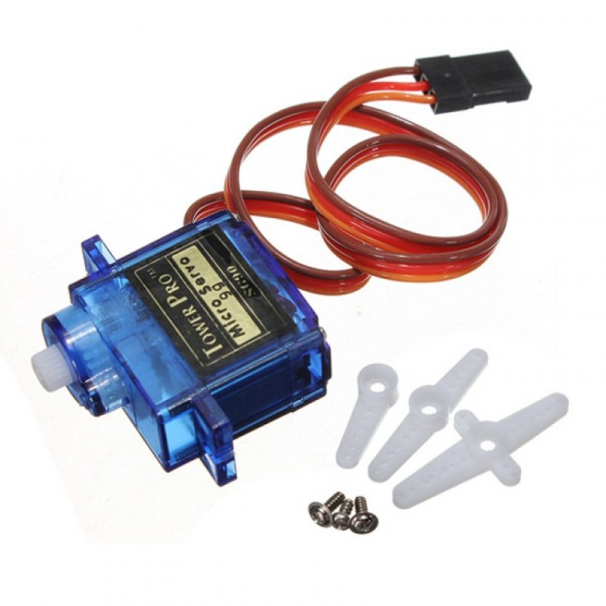
Servo motor

Slide 2
Servo kutubxonasi
Bu kutubxona Arduino platformasida RC Servo motorlarni boshqarish imkonini beradi.
Servo motor belgilangan signal oralig’ida ishlovchi motor hisoblanadi. Odatda servo motor aylanishi 0 – 180 daraja burchak ostida bo’ladi.
Arduino Uno platformasi bu kutubxona orqali 12 tagacha servo motorni boshqarishi mumkin, Arduino Mega platformasida esa 48 ta.
Arduino mega platformasidan tashqari boshqa platformalarda servo kutubxonasidan foydalanish 9 – 10 pinlarida analogWrite() (PWM) funksiyasini o’chirib qo’yadi.

Slide 3
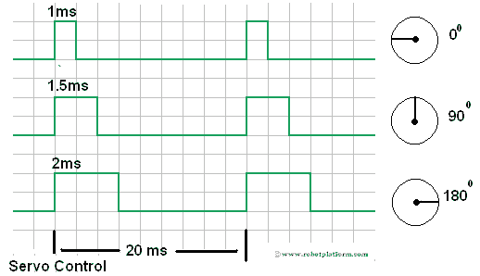
Servo boshqaruvining signal ko’rinishi

Slide 4
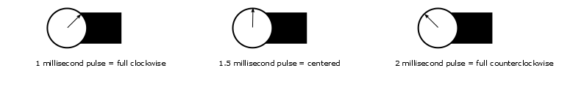
Boshqaruv signali
Servo motor uchun beriladigan signal 50 Hz chastotada PWM (Pulse Width Modulation) 1.0 ms – 2.0 ms oraliqda uzatiladi.
Bunda 50 Hz 20 ms ichida 1.0 – 2.0 ms gacha yuqori signal (HIGH) berish orqali amalga oshiriladi.

Slide 5
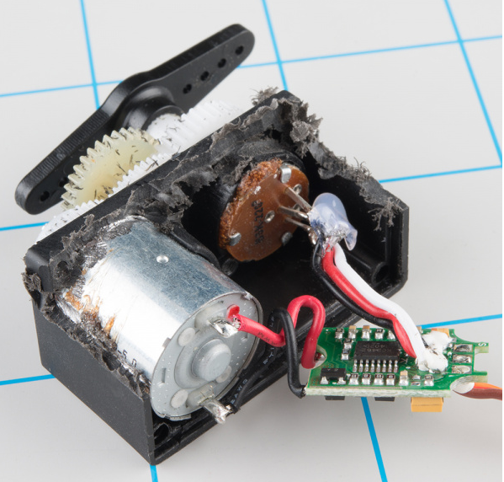
Motorning ichki ko’rinishi
DC motor;
O’zgaruvchi qarshilik;
Kuch yelkalari;
Boshqaruvchi qurilma;

Slide 6
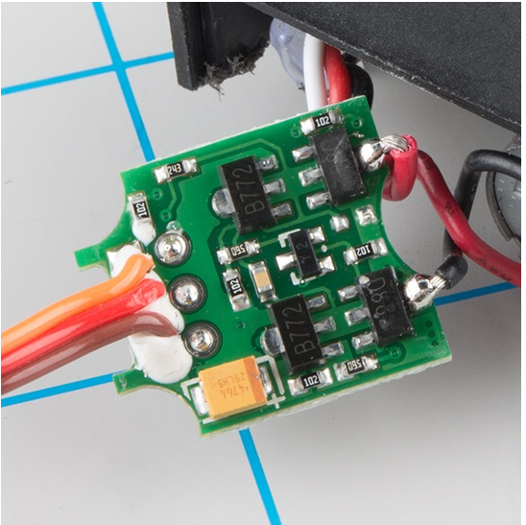
Boshqaruvchi qurilma
Boshqaruvchi motorni 0 – 180 daraja burchak ostida aylanishini o’zgaruvchan qarshilikdan olinadigan analog signal orqali aniqlab DC motorni oldinga – orqaga va to’xtatib boshqaradi.

Slide 7
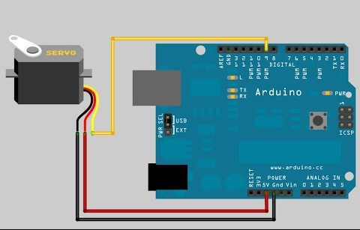
Arduino uno va servo motor
(Qora) sim – GND;
(Qizil) sim – 5V;
(Sariq) sim – D9;

Slide 8
